Slide 1
Об основных итогах работы с 2011 года проекта «Школа Росатома»
Р.В. Селюков, первый заместитель директора АНО «Институт проблем образовательной политики «Эврика», к.п.н., координатор конкурсных программ проекта «Школа Росатома», научный руководитель Инновационной сети образовательных организаций «Школа Росатома»

Slide 2
«Школа Росатома» – 17 апреля 2011 + 10 лет
22 города;
более 160 000 учащихся школ;
более 90 000 воспитанников детских садов.
Предпосылки:
Исторически сложившиеся в обществе высокие требования к качеству образования;
Исторически сложившиеся сильные городские системы образования;
Исторически сложившееся стремление к инновациям.
Мы проектируем будущее, чтобы оказаться в нём раньше других!

Slide 3
Институциональные рамки в общем образовании
ФЗ-273 «Об образовании в Российской Федерации»
ФГОС ДО
ФГОС НОО
ФГОС ООО
ФГОС СОО
Примерная ООП
Примерная программа воспитания
Школа Росатома
ООП Детского сада №_
ООП Школы №_
Школа Росатома
Программа воспитания Детского сада №_
Программа воспитания Школы №_

Slide 5
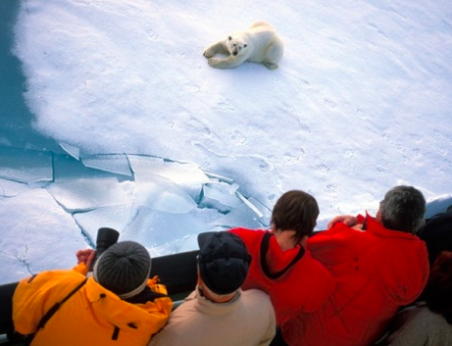
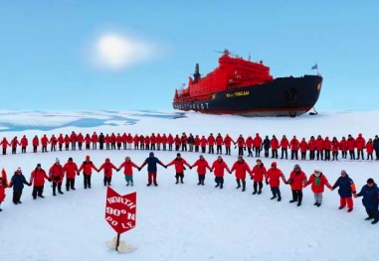
5
Международные умные каникулы «Школы Росатома» на Северном полюсе
Проведение лагеря на борту ледокола с участием более 70 детей.
Отбор детей в течение всего учебного года в рамках мероприятий проекта «Школа Росатома», РДШ, «Сириуса», ИЦАЭ.
В программе лагеря:
- проведение естественнонаучных исследований в экспедиционном формате с использованием мобильного лабораторного оборудования;
- проведение разнообразных активностей, посвященных атомному ледокольному флоту.

Slide 6
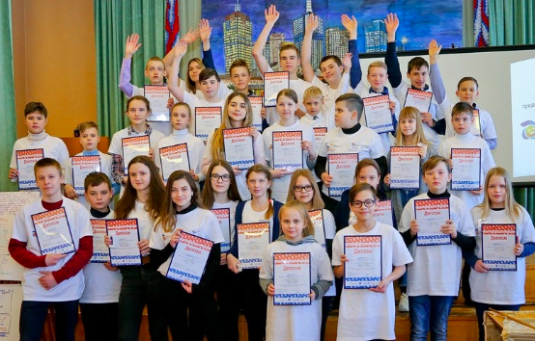
6
Международная Метапредметная олимпиада проекта «Школа Росатома» на борту ледокола
VI Метапредметная олимпиада проекта «Школа Росатома» с участием детей из 20 городов-участников проекта и детей из-за рубежа прошла по тематике, приуроченной к 60летнему юбилею Атомного ледокольного флота России.

Slide 7
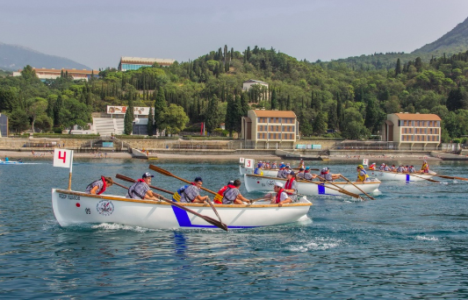
7
Отраслевая смена «Школы Росатома» была посвящена атомному ледокольному флоту летом 2019 года
ВДЦ «Орленок» в рамках творческой смены,, разработанной проектом «Школа Росатома» к 60летнему юбилею Атомного ледокольного флота России.

Slide 8
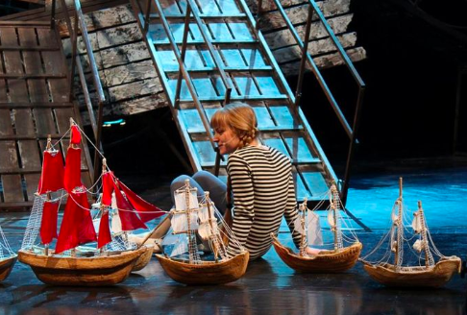
8
Мероприятия для талантливых детей городов Росатома
Системное мероприятие проекта «Театральный фестиваль «Школы Росатома»
Мероприятие инженерно-технической направленности «Романтики арктики»
Выставки детских работ в рамках Фестиваля изобразительного творчества.

Slide 9
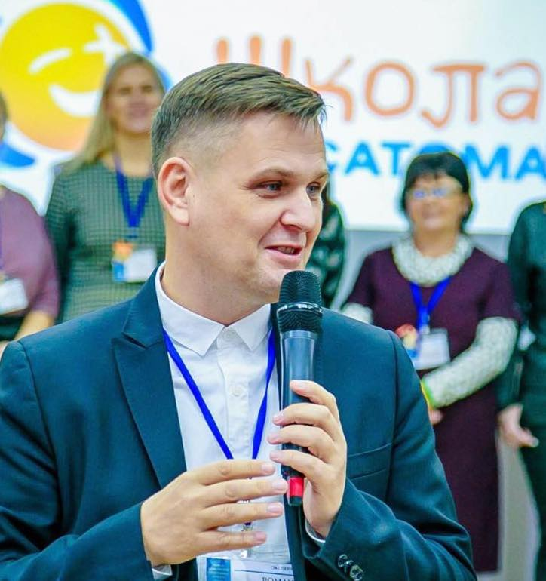
Проект «Школа Росатома»
www.rosatomschool.ru, rvs@eurekanet.ru
Р.В. Селюков, первый заместитель директора АНО «Институт проблем образовательной политики «Эврика», к.п.н., координатор конкурсных программ проекта «Школа Росатома», научный руководитель Инновационной сети образовательных организаций «Школа Росатома»

